Slide 1


SZAKdolgozat Modellelemek effektív jogosultságainak származtatása finomszemcsés hozzáférési szabályokból Balogh Tímea Konzulens: Debreceni Csaba 2018.01.??.
Budapesti Műszaki és Gazdaságtudományi Egyetem Méréstechnika és Információs Rendszerek Tanszék

Slide 2
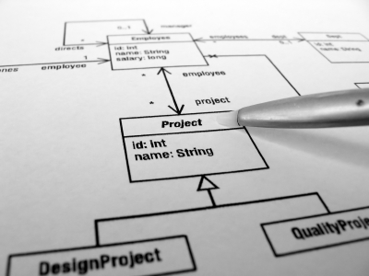
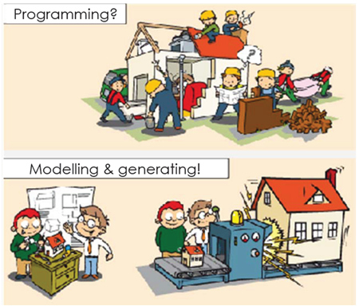

Kollaboratív modellezés, hozzáférés-szabályozás
Modellvezérelt szoftverfejlesztés
Komplex rendszerek
Kollaboráció
Hozzáférés-szabályozás
Notes:
A modellvezérelt szoftverfejlesztési módszer lényege, hogy a rendszert magas absztrakciós szintű modellekkel írjuk le, később ezeket folyamatosan finomítjuk, és futtatható forráskódot is generálhatunk belőlük. Ez nagyban megkönnyíti komplex rendszerek átláthatóságát is, amelyeket leggyakrabban többen, egyszerre, kollaboratív módon fejlesztenek. Ennek során szükséges a hatékony hozzáférés szabályozás a különböző modell elemek biztonsága érdekében.

Slide 3

Fájl szintű hozzáférés szabályozás
Probléma:
Notes:
Fájl szintű hozzáférés szabályozás esetén ha egy felhasználónak csak a modell egy bizonyos fragmenséhez szeretnénk jogosultságot biztosítani, akkor a modellnek ezt a részét le kell választanunk és külön kell tárolnunk. Itt pl. a teljes modellből ennek a két (felső) usernek leválasztjuk ezeket a részeket, a harmadik (középső) az előző kettő mindegyikéből hozzáfér egy-egy szelethez, és így tovább, a szabályok hozzáadásával egyre inkább felaprózódhat a modell. Összetettebb, több felhasználós rendszerek esetén ez megnehezíti a fejlesztés folyamatát. Ennél előnyösebb megoldás lehet..

Slide 4
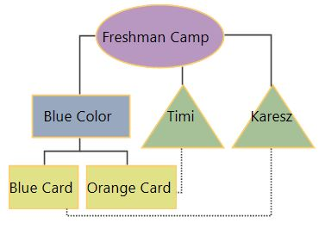
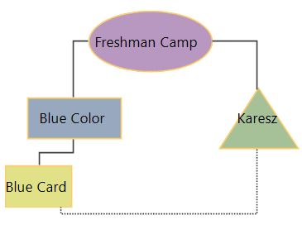
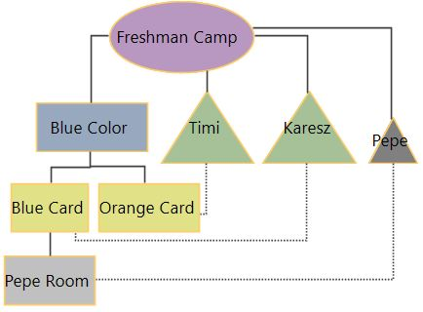
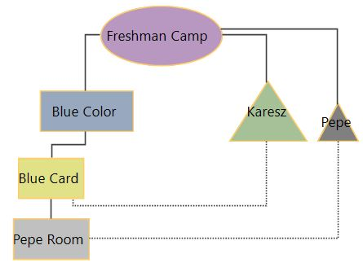
Szabály alapú hozzáférés szabályozás
Hozzáférési szabályok
1
2
GET
MODIFY
4
3
PUTBACK
Lencse
Felhasználó számára látható modell
Teljes modell
Gabor Bergmann, Csaba Debreceni, Istvan Rath, and Daniel Varro: Query-based Access Control for Secure Collaborative Modeling using Bidirectional Transformations, 2016.
Notes:
…egy szabály alapú hozzáférés szabályozás, amely során modell szinten, szabályokban fogalmazhatjuk meg, hogy ki milyen olvasási/írási jogosultsággal rendelkezzen a különböző modell elemek felett. Ezen szabályok betartásáért egy ún. lencse felelős, ez egy kétirányú modell transzformáció, aminek műveletei a GET és a PUTBACK. Előbbi minden felhasználó számára egy egyedi nézetet készít a modellből, amelyen csak azok a modell elemek (objektumok, attribútumok, referenciák) szerepelnek, amiket a szabályok szerint láthat. A módosítások a PUTBACK művelettel érvényesíthetők, ami előbb ellenőrzi az írási jogosultságokat, amennyiben azok teljesülnek, végrehajtja a változást, ha nem, akkor visszautasítja a műveletet.

Slide 5
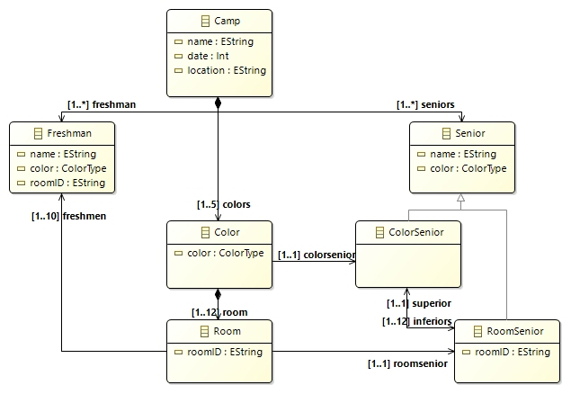
Motivációs példa
Notes:
A félévi munkám során egy gólyatábor témájú modellt használtam. Ennek gyökérosztálya maga a tábor, ami tartalmazza a gólya és a senior osztályokat, valamint egymásba ágyazva a „szín” és a „szoba” osztályokat, ezekbe a csoportokba tartoznak a résztvevők. Minden csoport tartalmaz referenciát egy-egy megfelelő típusú seniorra, aki azt irányítja.

Slide 6
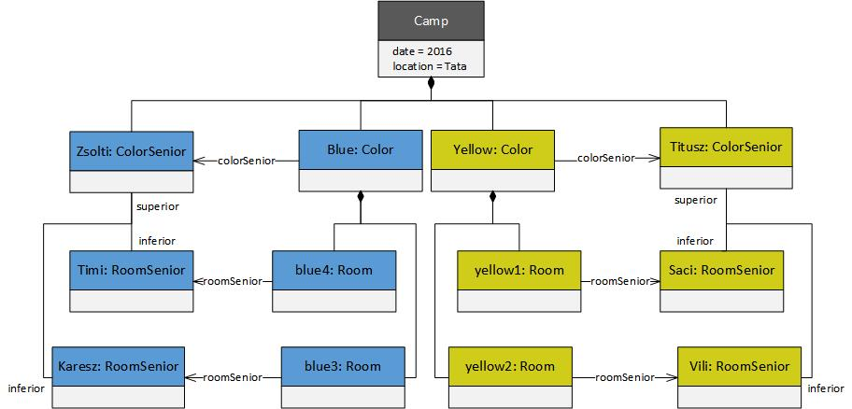
Gólyatábor példánymodellje
Notes:
Ennek egy példánymodellje a következő: egy kék és egy sárga szín van benne, mindegyik két-két szobával, valamint a megfelelő típusú senior vezetővel. Ezen a modellen szeretnék reprezentálni egy hozzáférési szabályt. Pl. mivel a Zsolti nevű kék színsenior a saját színén belül a szobaseniorok főnöke, ezért azt szeretném meghatározni, hogy ő ezekhez az objektumokhoz férjen hozzá és módosíthassa őket.

Slide 7
Hozzáférési szabály, judgement
Allow/Deny Read/Write
Szabály = felhasználó + gráf minta + jogosultság + prioritás
pattern roomSeniors (roomSenior, colorType)
roomSenior: RoomSenior
Zsolti
Allow RW
1
+
color
+
+
colorType: Color
Judgement = asset + jogosultság + prioritás
J(obj(Timi), allow, R, 1)
J(obj(Timi), allow, W, 1)
J(obj(Karesz), allow, R, 1)
J(obj(Karesz), allow, W, 1)
Notes:
A hozzáférési szabályok több elemből állnak. A modell azon részeit, amelyekre a szabály vonatkozik, gráf mintákkal írjuk le. Ezek adják vissza az ún. asseteket, ezek lehetnek objektumok, attribútumok vagy referenciák, ezekre adhatunk írási vagy olvasási jogosultságokat egyéni felhasználóknak vagy felhasználók egy csoportjának. Ezen kívül pedig prioritást is rendelhetünk a szabályokhoz, ezzel egy fontossági sorrendet felállítva közöttük.
A szabályok érvényesítéséhez azokból először ún. judgementeket definiálunk. Egy judgement egy bizonyos asset elérhetőségére vagy módosítására tartalmaz engedélyt vagy tiltást, valamint ennek a prioritását. A hozzáférés-szabályozás ezen judgementek kiértékelése, összevetése alapján dönti el, hogy mely szabályok érvényesülnek.

Slide 8
Hozzáférési szabály
pattern roomSeniors (roomSenior, colorType)
roomSenior: RoomSenior
color
colorType: Color
Notes:
A gráflekérdezés az összes szobaseniort adja vissza a színével együtt, ezek közül kell majd kiválasztanunk a kékeket.

Slide 9
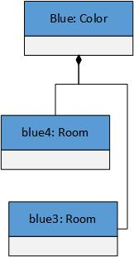
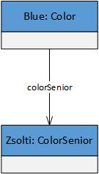
MONDO Collaboration Framework
Hiányosságok:
Alapértelmezett jogosultságok
Olvasási függőségek
Írási függőségek
http://mondo.inf.mit.bme.hu/web/
Csaba Debreceni, Gábor Bergmann, István Ráth and Dániel Varró: Deriving Effective Permissions for Modeling Artifacts from Fine-grained Access Control Rules, 2016
Notes:
A MONDO kutatási projekt keretei közt készült egy kollaborációs keretrendszer, amelynek ez a típusú hozzáférés szabályozása egyelőre nem veszi figyelembe az alapértelmezett hozzáférési szabályokat, olvasási és írási függőségeket (pl. amikor egy modell elem látható/módosítható, de az őt tartalmazó elem nem, amikor egy modell elem nem látható, de módosítható). A dián jelölt cikkben lévő algoritmus célja, hogy ezeket a konfliktusokat feloldja, ezt szeretném implementálni.

Slide 10
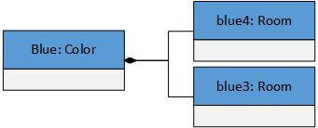
Konfliktusfeloldás
Judgement-ek:
halmazának karbantartása
elemi konfliktus
J(obj(Timi), allow, R, 1)
J(obj(Timi), deny R, 1)
Prioritás
Korlátozó/engedélyező tulajdonság
kiterjesztés
J(obj(blue4), allow, R, 1)
J(obj(Blue), allow, R, 1)
J(obj(blue3), allow, R, 1)
Notes:
Az algoritmus a megadott szabályok alapján definiált judgementek halmazát alakítja úgy, hogy a közöttük lévő konfliktusokat elemi konfliktusokra vezeti vissza, vagyis egy bizonyos assetre az egyik judgement engedélyez egy bizonyos műveletet, a másik tiltja azt. Ezek feloldásához először a judgementek prioritását veszi figyelembe, ha az megegyezik, akkor pedig az adott szabálynak az engedélyező vagy korlátozó tulajdonságát, amik az allow-t vagy a deny-t teszik dominánsabbá. Továbbá az olvasási/írási függőségek feloldására kibővíti az érvényre jutó judgementek listáját. (Itt pl. a két szoba osztály látható -> akkor az őket tartalmazó szín osztályt is olvashatóvá tesszük.)

Slide 11
Nyelvtan
user Zsolti
policy camp deny RW by default {
rule blueRoomSeniors allow RW to Zsolti {
from query „roomSeniors"
select obj(roomSenior)
where colorType is bound to "BlueColor"
} with 1 priority
} with restrictive resolution
Felhasználó(k)
Alapértelmezett jogosultság
Jogosultság + felhasználó
Gráflekérdezés
Policy
Asset(ek) kiválasztása
Megkötés(ek)
Prioritás
Korlátozó/engedélyező tulajdonság
Notes:
A szabályok definiálásához először egy nyelvtant készítettem, a dián ennek a szöveges szerkesztője látható, amelyben az előbb példaként felhozott szabályt írtam le. Az elején adhatjuk meg a felhasználókat, vagy egy halmazukat, akikre majd a szabályok vonatkoznak. A szabályokat vagyis rule-okat policyba csoportosíthatjuk, erre megszabhatunk egy alapértelmezett jogosultságot (itt az írás/olvasás tiltott), valamint korlátozó vagy engedélyező tulajdonságot, ami megszabja, hogy az azonos prioritású szabályok között a tiltó vagy az engedélyező a dominánsabb. Itt pl. mivel korlátozó tulajdonságot szabtunk meg, ha lenne még egy szabály, ami a meglévő engedélyezővel szemben a Zsolti nevű felhasználónak megtiltja a hozzáférést ezekhez az objektumokhoz, akkor az a szabály érvényesülne. A rule elején megadjuk, hogy melyik felhasználóra vonatkozik, és milyen jogokat ad/tilt: itt engedélyezzük Zsoltinak az olvasást/írást. A végén adhatjuk meg hozzá a már említett prioritást. A rule-on belül egy gráflekérdezésre hivatkozunk, az én példám szerint ez adja vissza a kártyaseniorokat a színükkel együtt. Ebből választhatunk ki objektum, attribútum vagy referencia asseteket, itt a kártyasenior objektumokat, amelyek halmazát különböző megkötésekkel=bind-okkal tovább specifikálhatjuk: a kártyaseniorok közül a kékek kellenek.

Slide 12



Összefoglalás
Önálló labor során:
Irodalomkutatás
Xtext nyelvtan
Nyelvtan integrálása
ViatraQuery
Jövőbeli tervek:
Algoritmus implementálása
MONDO Collaboration Framework: SVN → GIT
Notes:
Az eddigi munkám során az Xtext keretrendszerrel, az EMF reflektív API-val és a ViatraQuery technológiával ismerkedtem meg jobban. A félév hátralevő részében a már említett effektív hozzáférési szabályokat meghatározó algoritmussal szeretnék foglalkozni.

